Slide 1
Tomcat

Slide 2
什么是Tomcat
Tomcat是sun公司在JavaServer web Developmentlit 基础上推出的一款优秀的java web应用容器。
它是Apache的一个子项目，是一款Servlet/JSP容器
它是一个开源的软件，和大部分的主流http服务器能一起工作 运行稳定，可靠，效率高

Slide 3
Tomcat和Servlet
Servlet是一种运行在支持Java语言的服务器上的组件。Servlet最常见的用途是拓展Java web 服务器功能
它是一种动态加载的模块，为来自web客户的请求提供服务。他完全运行在java虚拟机上（服务器端），因此不需要浏览器的支持
Tomcat作为Servlet容器，负责处理客户请求，把请求送给Servlet并把结果返回给客户

Slide 4
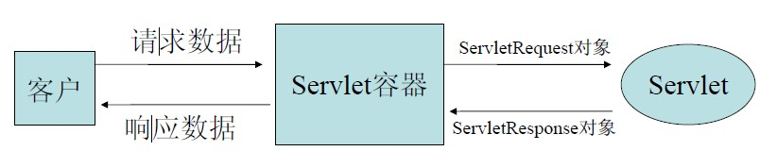
Servlet容器调用Servlet处理请求/响应过程
当客户请求访问某个Servlet时，Servlet容器将创建一个ServletRequest对象和ServletResponse对象
在ServletRequest对象中封装了客户请求信息，然后Servlet容器把ServletRequest对象传给客户所请求的Servlet。
Servlet把响应结果写在ServletResponse中，由Servlet容器把响应结果传给客户。

Slide 5
Tomcat服务器的结构
Tomcat服务器是由一系列可配置的组件构成，其中核心组件是Servlet容器，它是所有其他Tomcat组件的顶层容器。
可以在<TOMCAT_HOME>/conf/server.xml

Slide 6
Java Web 应用简介
Tomcat服务器的主要功能就是充当Java Web应用的容器。
Java Web定义“Java Web应用由一组Servlet、HTML页，类，以及其他可以绑定资源构成。”

Slide 7
在Java Web应用中可以包含如下内容
Servlet
Jsp
实用类
静态文档，如HTML，图片等
客户端类
描述Web应用的信息（web.xml）

Slide 8
Java Web的主要特征
每个Java Web应用有唯一的Context。
当Java Web应用运行时，Servlet容器为每个Web应用创建唯一的ServletContext对象，它被同一个Web应用中的所有组件共享。

Slide 9
、
假如有两个Web应用分别为helloapp和bookstore，两个客户分别访问如下Url
http://localhost:8080/helloapp/index.htm
http://localhost:8080/bookstore/biookstore.jsp

Slide 10
Tomcat的目录结构
-/bin Linux及windows平台上启动和关闭Tomcat的脚本文件
-/conf 存放Tomcat服务器的各种配置文件
-/sever /server/lib 存放Tomcat服务器所需的各种JAR文件（只能被Tomcat服务器访问）
/server/webapps 存放Tomcat自带的两个Web应用：admin和manager应用
/common/lib 存放Tomcat服务器以及所有web应用都可以访问的JAR文件

Slide 11
/shared/lib 存放所有web引用都可与访问的JAR文件（但是不能被Tomcat服务器访问）
/logs 存放Tomcat的日志文件
/webapps 当发布web应用时。默认情况下把web引用文件存放在此目录下
/work 由JSP生成的Servlet放在此目录下

Slide 12

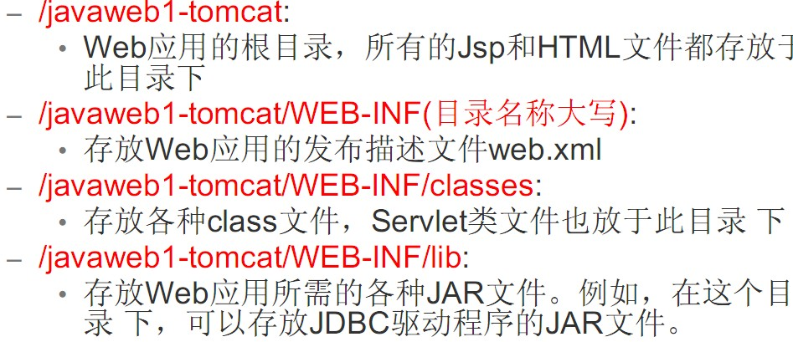
步骤一：创建Web应用的目录文件

Slide 13
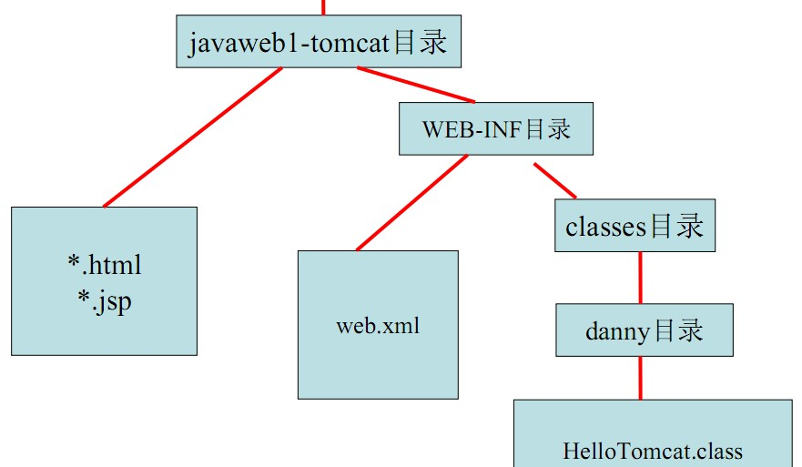
<CATALINA_HOME>/WEBAPPS目录

Slide 14
步骤二：创建web.xml文件
Java Web应用通过一个基于XML的发布描述符文件来配置其发布信息，这个文件名为web.xml。存放于WEB-INF子目录下。在web.xml文件中可包含如下配置信息：
-Servlet的定义、初始化数据以及JSP映射
-安全域参数
-Welcome文件清单
-资源引用
环境变量的定义

Slide 15
步骤三：在server.xml中加入<context>元素
<Context>元素是<TOMCAT_HOME>/conf/server.xml中使用最频繁的元素，它代表了运行在<Host>上的单个web应用，一个<Host>中可以有多个<Context>元素。
每个Web应用必须有唯一的URL路径，这个URL路径在<Context>元素的path属性中设定。
<Context path=“/javaweb1-tomcat” docBase=“javaweb1-tomcat” debug=“0” Reloadable=“true”>

Slide 16

<Context>元素属性解析
<Context>元素属性解析

Slide 17
步骤四：部署HTML，JSP文件
可以在javaweb1-tomcat目录下添加HTML，JSP文件用于页面显示。
步骤五：创建Servlet类文件
创建一个Servlet类文件，名为HelloTomcat.java

Slide 18
步骤六：部署Servlet类文件
编译HelloTomcat.java
javac -d ..\..\WEB-INF\classes HelloTomcat.java
Tomcat CLASS_PATH设定：
CATHLINE_HOME=Tomcat安装目录
CATHLINE_BASE=Tomcat安装目录
classpath=;.JAVA_HOME%\lib\dt.jar;%JAVA_HOME%\lib\tools.jar;%CATALINE_HOME%\common\lib\servlet-api.jar

Slide 19
接下来在web.xml中为DispatcherServlet类加上<servlet>和<servlet-mapping>元素。
<web-app>
<servlet>
<servlet-name>hellotomcat</servlet-name>
<servlet-class>HelloTomcat</servlet-name>
</servlet>
<servlet-mapping>
<servlet-name>hellotomcat</servlet-name>
<url-pattern>hellotomcat</url-pattern>
<servlet-mapping>
</web-app>

Slide 20
<servlet>元素的属性描述如下：
<servlet-name>:定义Servlet名字
<servlet-class>:指定实现这个Servlet的类
<init-param>:定义Servlet的初始化参数（包括参数名和参数值），一个<servlet>元素中可以有多个<init-param>,在Servlet类中通过gerInitParameter(string name)方法访问初始化参数。
<load-on-startup>:指定当应用启动时，装载Servlet的次序，当这个值为正数或是为零时，Servlet容器先加载数值小的Servlet，再依次加载其他数值大的Servlet，如果这个值为负数或者没有设定，那么Servlet容器将在Web客户首次访问这个Servlet是加载它。
没有为HelloTomcat设置load-on-startup属性，因此当web应用启动时，Servlet容器不会加载这个Servlet，只有当Web客户首次访问这个Servlet时才加载它。

Slide 21
<servlet-mapping>元素描述：
用来指定<servlet-name>和<url-pattern>:
<servlet-name>： 指定Servlet名字，这里的Servlet名字应该和<servlet>元素中定义的名字匹配。
<url-pattern>:指定访问这个Servlet的URL，这里只需给出对于整个Web应用的相对URL路径。
根据以上<url-pattern>属性，访问DispatcherServler的URL为：
http://localhost:8080/helloapp/hellotomcat
<servlet-mapping>使得程序中定义的Servlet类名和客户访问的URL彼此独立。当Servlet类名发生改变，只需修改<Servlet>元素中的<servlet-class>属性，二客户端访问的URL无需做相应的改动。

Slide 22
掌握<init-param>元素 ---用于定义Servlet中需要的初始化参数
<init-param>
<param-name>driver</param-name>
<param-value>sun.jdbc.odbc.JdbcOdbcDriver</param-value>
</init-param>
Public void init() throws ServletExption{
ServletConfig config=getServletConfig();
String driver=config.getParameter(“driver”);
}

Slide 23
掌握<context-param>元素
通过<init-param>元素定义的参数只能在当前Servlet中获取，而其他的Servlet和资源却无话获得。那么如何定义一个在整数Web应用中都可以获得的参数呢？<context-param>元素正式为解决此问题而定义的。
public String getInitParameter(String name);
Public java.util.Enumeration getInitParameterNames();

